Slide 1
Государственные символы РК – гордость моей страны.

Slide 3
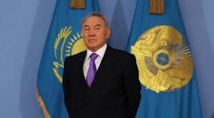
“Государственные символы - это одна из незабываемых основ нашего государства, нашего суверенитета. Они выражают священный объединяющий образ Независимости”
Н. А. Назарбаев

Slide 4
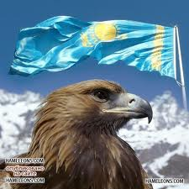
Свободен, величав и первоздан,
Звезде подобный средь земель и стран.
Кюй счастья ты напеваешь звонко
Родной мой лучезарный Казахстан!

Slide 5
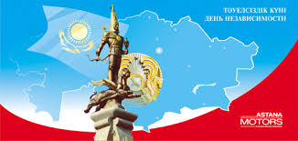
Казахстан – это имя страны,
Казахстан – это имя весны,
Казахстан – это солнечный свет,
Казахстан - это крылья побед!

Slide 6
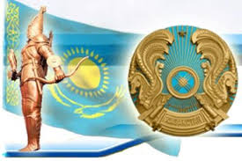
СИМВОЛ
Предмет, действие и т.п., служащее условным обозначением кого – либо понятия, идеи.
Художественный образ, передающий какую – либо мысль, переживание.

Slide 7
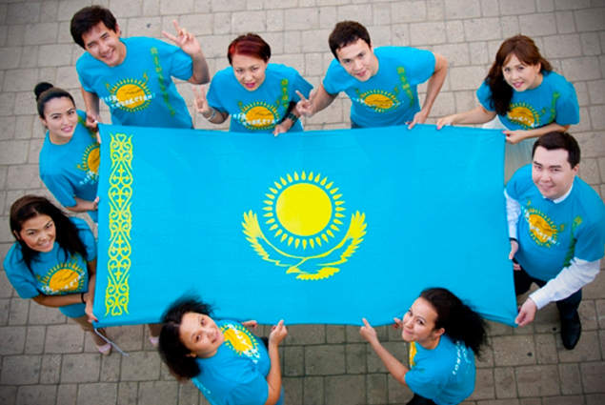
Статья 34 Коституции РК
Каждый обязан уважать государственные символы республики.

Slide 8
Из Указа Президента РК
Граждане республики Казахстан, а также лица находящиеся на террритории Республики Казахстан, обязаны чтить Государственный Флаг, Герб и Гимн Республики Казахстан. ( “О государственных символах Республики Казахстан” от 24 января 1996 года)

Slide 9
ФЛАГ
Государственный флаг Республики Казахстан представляет собой прямоугольное полотнище голубого цвета с изображением в его центре – солнца с лучами, под которым – парящий орел. У древка вертикальная полса с национальным орнаментом. Изображение солнца, лучей, орла и орнамента – цвета золота. Отношение ширины флага к его длине – 1:2 (глава 2, статья 4 Указа Президента РК “О государственных символах Республики Казахстан”)

Slide 10
Интерпретация
Голубой флаг с золотистым национальным орнаментом слева, золотистым солнцем и парящим силуэтом орла в центре — символ свободы, независимости и суверенитета Республики Казахстан. Одноцветие фона — символ единства Казахстана.
Голубой цвет является традиционным для тюркских народов. На флаге он означает бесконечность неба над всей землёй и людьми, а также является символом общего благополучия, спокойствия, мира и единства.
Солнце — источник жизни и энергии. Поэтому силуэт солнца является символом жизни. Время определяется для кочевника движением солнца. По закону геральдики, силуэт солнца является символом богатства и изобилия. Поэтому не случайно все 32 луча солнца в флаге имеют форму зерна — основы изобилия и благополучия.
Орёл или беркут в миропонимании кочевников занимает особое место. Его изображение в гербах и флагах народов и этнических групп, населявших Казахстан, имеет давнюю традицию. На языке символики силуэт орла означает государственную власть, широту и прозорливость. Для степняков это символ свободы, независимости, стремления к цели, к высоте, полёт в будущее. Вместе с тем, орёл, имея мощную силу, способен дать достойный отпор любому, кто пытается помешать в достижении будущего. Силуэт орла возник и от идеи стремления молодого суверенного Казахстана в высоты мировой цивилизации.
С левой стороны, вдоль древка, идёт типичный национальный орнамент, олицетворяющий культуру и традиции Казахстана.

Slide 11
Шакен Ниязбеков

Slide 12
Наш флаг впитал цвет неба голубого И золото пшеничное полей. Наш Казахстан – земля родного дома, Земля отцов и Родины моей. Парит орёл – Он празднует свободу, Над степью вольно крылья распластал. Наш Казахстан – Семья больших народов, За много лет богаче, краше стал, Сверкают снегом горные вершины, Но нам с дороги этой не свернуть Мы с президентом в помыслах едины Нам солнце к счастью освещает путь.
Желбірейді шалықтап
Қазакстанның жалауы
Көкте қыран қалықтап
Қанат қағып барады.
Көк аспанда нұрлы Күн
Күлімдейді далама.
Бақыт тілеп тұр бүгін
Ол барлық пәк балаға.
Ұлттық өрнек мұрамыз
Адастырмас мұраттай.
Нық көтеріп тұрамыз
Жалайды біз құлатпай!

Slide 13
Есть множество гербов, Но герб страны узнать смогу. Среди сотен многих: На нём нет чудищ многорогих. Два скакуна к лучам устремлены. Под шаныраком дружбы воедино. Переплелись народов племена. Страна одна у нас на всех едина. Наш Казахстан свободная страна.

Slide 14
Государственный герб Республики Казахстан представляет собой изображение шанырака (верхняя сводчатая часть юрты) на голубом фоне, от которого во все стороны в виде солнечных лучей расходятся уыки (опоры) в обрамлении крыльев мифических коней. В нижней части герба — надпись «Қазақстан».
В цветном изображении Государственный герб Республики Казахстан — двух цветов: золота и сине-голубого.
История
Широко применяемый сегодня термин «герб» происходит от немецкого слова «эрбе» (Erbe). В переводе на казахский он означает понятие «танба» (тамга, знак). Впервые данный термин начал употребляться в древнем Тюркском Каганате (552 - 603гг.)
4 июня 1992 года — день рождения государственного герба Республики Казахстан.
Сегодняшний герб суверенного Казахстана является результатом огромного труда, творческих исканий двух известных архитекторов: Жандарбека Малибекова и Шот-Амана Уалиханова. В финальном конкурсе принимали участие 245 проектов и 67 описаний будущего герба.

Slide 15
Жандарбек малибеков
Шот – аМан Уалиханов

Slide 16
Детали герба
Образ шанырака — верхней сводчатой куполообразной части юрты — в государственном гербе республики — это образ общего дома всех людей, проживающих в Казахстане. Счастье в нём зависит от благополучия каждого, как прочность шанырака зависит от надёжности его уыков (опор). Шанырак не только по форме напоминает небесный купол, но и по отражению в сознании людей является одним из важных элементов жизнеустройства. Шанырак — символ отчего дома, а в более широком понимании и мира как вселенной. А поперечные дуги внутри шанырака — кульдереуш, означают единство трех жузов.
Тулпар
На гербе изображён Тулпар — мифический конь с крыльями. Такие же кони украшают шлем иссыкского Золотого человека. Крылья символизируют мечту о построении сильного, процветающего государства. Они свидетельствуют также о чистых помыслах и стремлении к совершенствованию и достижению гармонии в обществе, с природой и мировой цивилизацией. В государственном гербе республики изображены два мифических коня, и они как бы оберегают шанырак с двух сторон. Они также ярко выражают идею служения общему дому — Родине. Беречь Родину как зеницу ока и преданно служить ей один из важных лейтмотивов, заложенных в образах мифических коней.

Slide 17
Гимн Казахстана
У нашего государства есть еще один символ — Гимн. Гимн — главная песня страны. В гимне воспевается наша страна, ее народ, труд, мужество, дружба народов Казахстана.
Мой Казахстан (каз. Менің Қазақстаным) — государственный гимн Республики Казахстан с января 2006 г.

Slide 18
С 7 января 2006 года гимном республики Казахстан стала «Мой Казахстан» (Менің Қазақстаным) — популярная песня, написанная ещё в 1956 году, в которую были внесены изменения для соответствия статусу государственного гимна. Поскольку поправки в текст внесены Президентом Казахстана Нурсултаном Назарбаевым, он будет указываться как соавтор текста.
Также изменены правила прослушивания гимна. Теперь при исполнении гимна на официальных церемониях присутствующие должны вставать и прикладывать ладонь правой руки к левой стороне груди.
Музыка композитора Шамши Калдаякова на слова Жумекена Нажимеденова (1956), Нурсултана Назарбаева (2005) .

Slide 19
Шамши Калдаяков
Жумекен Нажимеденов

Slide 20
Нурсултан назарбаев

Slide 21
Гимн
Алтын күн аспаны, Алтын дән даласы, Ерліктің дастаны, Еліме қарашы! Ежелден ер деген, Даңқымыз шықты ғой. Намысын бермеген, Қазағым мықты ғой! Қайырмасы: Менің елім, менің елім, Гүлің болып егілемін, Жырың болып төгілемін, елім! Туған жерім менің — Қазақстаным! Ұрпаққа жол ашқан, Кең байтақ жерім бар. Бірлігі жарасқан, Тәуелсіз елім бар. Қарсы алған уақытты, Мәңгілік досындай. Біздің ел бақытты, Біздің ел осындай! Қайырмасы: Менің елім, менің елім, Гүлің болып егілемін, Жырың болып төгілемін, елім! Туған жерім менің — Қазақстаным! | В её небе золотое солнце, В её степях золотое зерно. Она поэма мужеству, Посмотри на мою страну! В седой древности Родилась наша слава. Никогда не терявший чести Силён мой казахский народ! Припев: О, мой народ! О, моя страна! Я посаженный тобой цветок, Я твоя льющаяся песня, моя страна! Моя родная земля — мой Казахстан! Открывающая путь будущим поколениям Широкая необъятная земля есть у меня. Сплочённая в единстве, Независимая страна есть у меня. Встречает (новое) время Как извечного друга. Наша страна счастливая, Наша страна такая! Припев: О, мой народ! О, моя страна! Я посаженный тобой цветок, Я твоя льющаяся песня, моя страна! Моя родная земля — мой Казахстан!

Slide 22
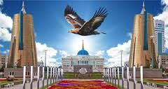
Я славлю, Родина, тебя, и гимн тебе свой посвящаю, Мой Казахстан, моя земля, тебя всем сердцем воспеваю! Полей твоих бескрайние просторы, степей твоих ковыльные седины И голубые зеркала озёр, и горы белоснежные вершины. И это всё – отцов земля, всё это Родина моя! Здесь под небом единым живёт бок о бок Твой великий, страна, многоликий народ. Он поёт о тебе, Казахстан молодой, Обновлённый, свободный независимый мой. И под флагом твоим чистоты голубой, И в свободном полёте орлином, Процветай и расти, Казахстан мой родной, Лишь в согласии, дружбе и мире.

Slide 23
День Государственных символов
Республики Казахстан

Slide 24
Нур-Султан – символ единства и гордость нации

